Slide 1
Neurofarmacologia: Tranquilizantes Maiores
Luiz Carlos de Sá-Rocha
Laboratório de Neuroimunologia
Departamento de Patologia
FMVZ – USP
Disciplina de neuroFarmacologia
Aplicada à Medicina Veterinária – 2020
Prof. Dr. Luiz Carlos de Sá-Rocha / Disciplina de Neurofarmacologia Aplicada à Medicina Veterinária / Aula 01 / Introdução
FMVZ / USP

Slide 2
Sistema Nervoso
Classificação de drogas que atuam no SNC.
1 - Depressores gerais do SNC (“inespecíficos”).
Anestésicos (inalatórios, endovenosos).
Álcool etílico.
Prof. Dr. Luiz Carlos de Sá-Rocha / Disciplina de Neurofarmacologia Aplicada à Medicina Veterinária / Aula 01 / Introdução

Slide 3
Sistema Nervoso
2 - Depressores “específicos” do SNC.
Tranquilizantes Maiores - Neurolépticos (DA).
Bloqueadores dopaminérgicos
Fenotiazínicos - clorpromazina, acepromazina, levomepromazina, etc.
Butirofenonas - haloperidol, droperidol, azaperone, etc
Tranquilizantes Menores – Ansiolíticos
Facilitam a neurotransmissão GABAérgica
Benzodiazepínicos - diazepam, clonazepam, alprazolam, midazolam, nitrazepam, lorazepan, oxazepam, flurazepam, etc.
Prof. Dr. Luiz Carlos de Sá-Rocha / Disciplina de Neurofarmacologia Aplicada à Medicina Veterinária / Aula 01 / Introdução

Slide 4
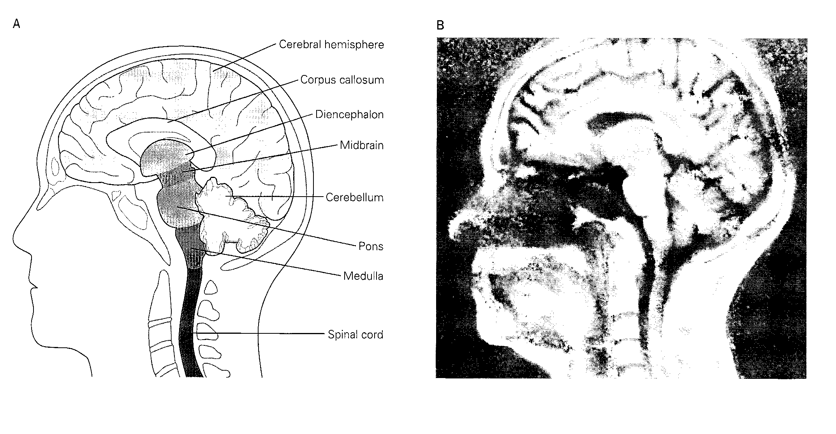
Sistema Nervoso
Depressores específicos / Neurolépticos / Ansiolíticos
Córtex
Núcleos da base
Hipotálamo
Bulbo
Prof. Dr. Luiz Carlos de Sá-Rocha / Disciplina de Neurofarmacologia Aplicada à Medicina Veterinária / Aula 01 / Introdução

Slide 5
Conceitos / Neurofarmacologia
Farmacologia
Clinica / Cirurgia
Fisiologia
Fisiologia
Emoções
Patologia
Distúrbios emocionais
Terapêutica
Tranquilizantes

Slide 6
Ansiedade Negativas Medo Raiva Estresse Tristeza Amor Positivas Alegria Felicidade Amizade

Slide 7
Charles Darwin (1809-1882) foi o primeiro a observar semelhanças entre indivíduos de diferentes espécies na expressão comportamental da raiva, analisando movimentos faciais e corporais. Concluiu que estes comportamentos tem uma determinação inata.
A expressão das emoções no homem e nos animais 1872

Slide 8
4 - James Papez – 1937 / Substrato neural do comportamento emocional
Circuito límbico
(proposto por Papez)
Outras regiões corticais que dariam o colorido das emoções
Córtex cingulado
Estímulo
emocional
Núcleos anteriores
do Tálamo
Tr. Mamilo-talâmico
Corpos mamilares
Fórnix
Hipocampo
Hipotálamo
SNA e S. endócrino

Slide 9
Sistema límbico
(após Papez)
Córtex pré-frontal
Córtex associativo
Córtex cingulado
Núcleos anteriores
do Tálamo
Tr. Mamilo-talâmico
Corpos mamilares
Fórnix
Hipocampo
(Consolidação
da memória)
Hipotálamo
Amígdala
(Botão de disparo)
SNA e S. endócrino

Slide 10
Sistema límbico
(após Papez)
Córtex pré-frontal
Córtex associativo
Córtex cingulado
Núcleos anteriores
do Tálamo
Tr. Mamilo-talâmico
Corpos mamilares
Fórnix
Hipocampo
(Consolidação
da memória)
Hipotálamo
Amígdala
(Botão de disparo)
SISTEMA SENSORIAL
DIFERENÇAS ENTRE
OS ANIMAIS E OS SERES
HUMANOS!
SNA e S. endócrino

Slide 11
5 - Hans Selye - Síndrome da adaptação geral - 1952
Experiência emocional
Resposta emocional
Adaptação do organismo
a estímulos prolongados
ou exaustão do sistema.
ESTRESSE
“STRESS”
AMÍGDALA

Slide 12
Bases neurais para a ansiedade e o medo
MEDO
ANSIEDADE
Perigo real que pode ameaçar
a sobrevivência do indivíduo,
provocado por estímulos
repentinos que se mantêm
por um certo tempo e
depois desaparecem.
O valor adaptativo do medo!
Perigo potencial,
onde um componente
subjetivo de incerteza
está presente.
(ex. de estímulos:
ambiente novo, falar em público,
fome, frustações, etc.).
O trabalho do casal
Blanchard!

Slide 13
Trajetória neural do medo
Áreas corticais
sensoriais
Áreas parietais
multissensoriais
Áreas pré-frontais
e cinguladas
Alerta geral
Tálamo
sensorial
Núcleos colinérgicos
basais
Estímulo
emocional
Amígdala
Hipotálamo
Tronco encefálico
SNA
Sistema
endócrino
Subst. Cinzenta
periaquedutal
Área tegumentar
Ventral
Manifestações comportamentais
(ataque, luta ou fuga)
Manifestações fisiológicas

Slide 14
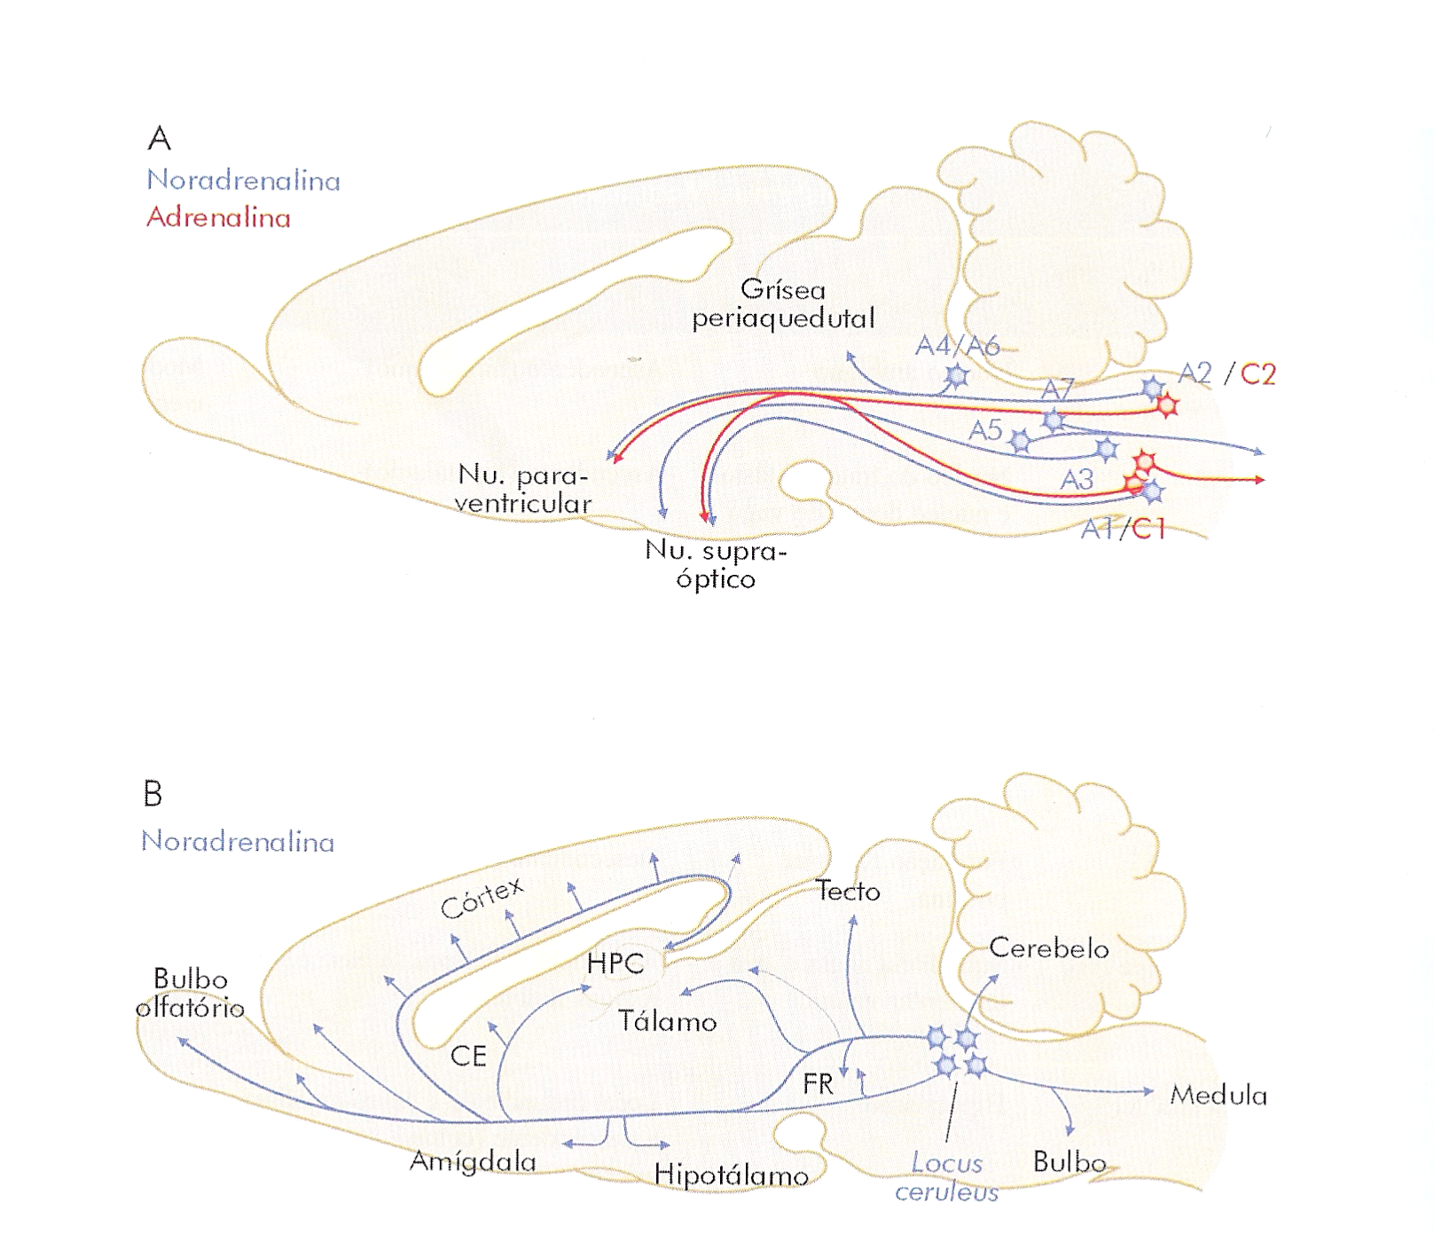
Sistemas moduladores adrenérgicos e noradrenérgicos centrais
Locus Ceruleos
Aferências
Córtex
Amígdala
Hipocampo
PGi
PGr
Eferências
Córtex
Tálamo
Amígdala
Hipotálamo
Hipocampo
Cerebelo
Medula

Slide 15
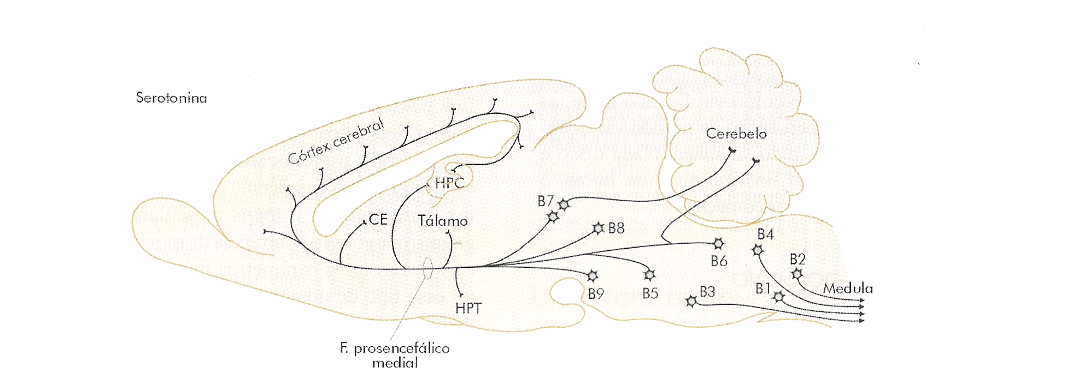
Sistemas moduladores serotoninérgicos centrais
Núcleos da Rafe

Slide 16
Sinais de
punição e/ou
frustração
Inibição
comportamental
Novidades
Sistema
Septo-hipocampal
Aumento da
vigilância
Estímulos
ameaçadores
inatos
Aumento da
atenção
seletiva

Slide 17
Sinais de
punição ou
frustração
Inibição
comportamental
Facilitam S-H
Novidades
Sistema
Septo-hipocampal
Aumento da
vigilância
NA
5-HT
Estímulos
ameaçadores
inatos
Aumento da
atenção
seletiva
LC
NR
Sistema
moduladores
do tronco
encefálico

Slide 18
Sinais de
punição ou
frustração
Inibição
comportamental
Facilitam S-H
Novidades
Sistema
Septo-hipocampal
Aumento da
vigilância
NA
5-HT
Estímulos
ameaçadores
inatos
Aumento da
atenção
seletiva
LC
NR
Sistema
moduladores
do tronco
encefálico
Modulam
negativa-
mente os
sistemas
modula-
tórios
Negativo
Ansiolíticos
Facilitam GABA

Slide 19
Sinais de
punição ou
frustração
Inibição
comportamental
Facilitam S-H
Novidades
Sistema
Septo-hipocampal
Aumento da
vigilância
NA
5-HT
Estímulos
ameaçadores
inatos
Aumento da
atenção
seletiva
LC
NR
Sistema
moduladores
do tronco
encefálico
Modulam
negativa-
mente os
siatemas
modula-
tórios
Negativo
Ansiolíticos
Facilitam GABA
Prof. Dr. Luiz Carlos de Sá-Rocha / Disciplina de Neurofarmacologia Aplicada à Medicina Veterinária / Aula 02 / Neurobiologia das emoções

Slide 20
Sinais de
punição ou
frustração
Inibição
comportamental
Bloqueio do S-H
Novidades
Sistema
Septo-hipocampal
Aumento da
vigilância
NA
5-HT
Estímulos
ameaçadores
inatos
Aumento da
atenção
seletiva
LC
NR
Sistema
moduladores
do tronco
encefálico
Modulam
negativa-
mente os
siatemas
modula-
tórios
Negativo
Ansiolíticos
Facilitam GABA

Slide 21
EMOÇÕES e SENTIMENTOS. Definições. Emoções...ok! Sentimentos? SERES HUMANOS e ANIMAIS. São iguais? Precisam ser iguais? ANIMAIS POSSUEM EMOÇÕES? Depois desta aula vocês acham que... ANIMAIS POSSUEM SENTIMENTOS? A estória da minha irmã e o motorista

Slide 22
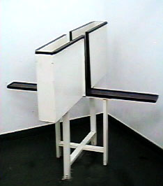
Labirinto em Cruz Elevado - “Plus Maze”
análise convencional (PELLOW et al., 1985)
ansiolíticos ↑ tempo e entradas em braços abertos
análise etológica
(BLANCHARD e BLANCHARD, 1989)
ansiolíticos ↓ avaliação de risco
Niciporciukas e Sá-Rocha, 2001
Prof. Dr. Luiz Carlos de Sá-Rocha / Disciplina de Neurofarmacologia Aplicada à Medicina Veterinária / Aula 01 / Introdução

Slide 23
Sistema Nervoso
Diazepam
Veículo do diazepam
Diazepam 1mg/kg ip
Diazepam 3mg/kg ip
Prof. Dr. Luiz Carlos de Sá-Rocha / Disciplina de Neurofarmacologia Aplicada à Medicina Veterinária / Aula 01 / Introdução

Slide 24
Tranquilizantes maiores
O uso de tranquilizantes em Medicina Veterinária sempre esteve muito ligada ao manejo dos animais e àquilo que se convencionou chamar de contenção química.
Apenas, mais recentemente, o uso de tranquilizantes maiores e menores passaram a ser utilizados de forma mais sistemática e constante nos distúrbios comportamentais, principalmente em cães e gatos mas também em outras espécies.
Muitas alterações comportamentais são causas de pedidos de sacrifício do animal ao veterinário ou de abandono de animais, em especial cães (220mil | EUA).
Com esses dados, o uso e a recomendação de tranquilizantes para tratamento dos distúrbios comportamentais ganha força e exige do médico veterinário maior especialização e postura ética.

Slide 25
DISTÚRBIO | FÁRMACO
Ansiedade de separação; agressividades | Clormipramina; Fluoxetina; paroxetina
Cognitivos (demências) | Selegilina (inibidor de MAO-B)
Medos e fobias | Alprazolan; clomipramina; sertralina; selegilina
“Stress”; Depressão | Alprazolan; sertralina
Alimentação | Fluoxetina (SSRI = Seletive Serotonin Reuptake Inibitor)
Agressividade excessiva | Clorpromazina; Haloperidol; acepromazina (tranquilizantes)

Slide 26
Tranquilizantes maiores
Na maior parte das vezes, esses medicamentos vendidos no mercado, ainda possuem recomendação de bula para a contenção química. Assim, o uso destes medicamentos em tratamentos de distúrbios comportamentais, é responsabilidade do médico veterinário ficando a empresa farmacêutica isenta de responsabilidades quanto ao uso não recomendado em bula.
Isto impõe ao médico veterinário a necessidade de maior conhecimento tanto do comportamento animal como do uso deste medicamentos para estas finalidades.
O consentimento esclarecido do proprietário deve ser requisitado e se possível documentado para segurança do profissional.

Slide 27
Tranquilizantes maiores
Tranquilizantes
Sedativos
Calmantes
Tranquilizantes Maiores | Origem na psiquiatria humana nos anos 50. Tratamento das Psicoses, doenças graves
Tranquilizantes Menores | Posteriores aos tranquilizantes maiores e utilizados no controle dos sintomas das Neuroses, doenças consideradas menos graves pela psiquiatria.

Slide 28
Tranquilizantes maiores
Classificação
Derivados fenotiazínicos: clorpromazina, acepromazina, levomepromazina
Derivados butirofenonas: haloperidol, droperidol, azaperone
Derivados tioxantênicos: tiotexeno, clorprotixeno
Benzamidas substituídas: sulpirida, tiaprida

Slide 29
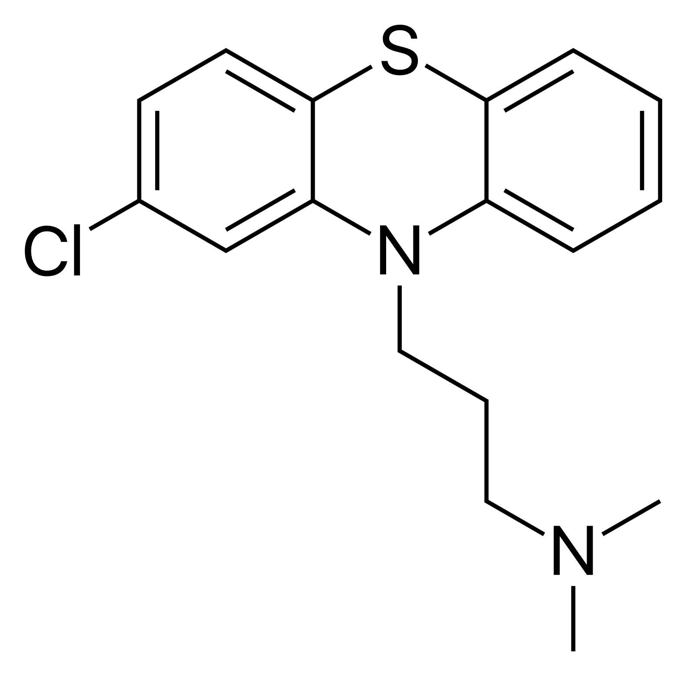
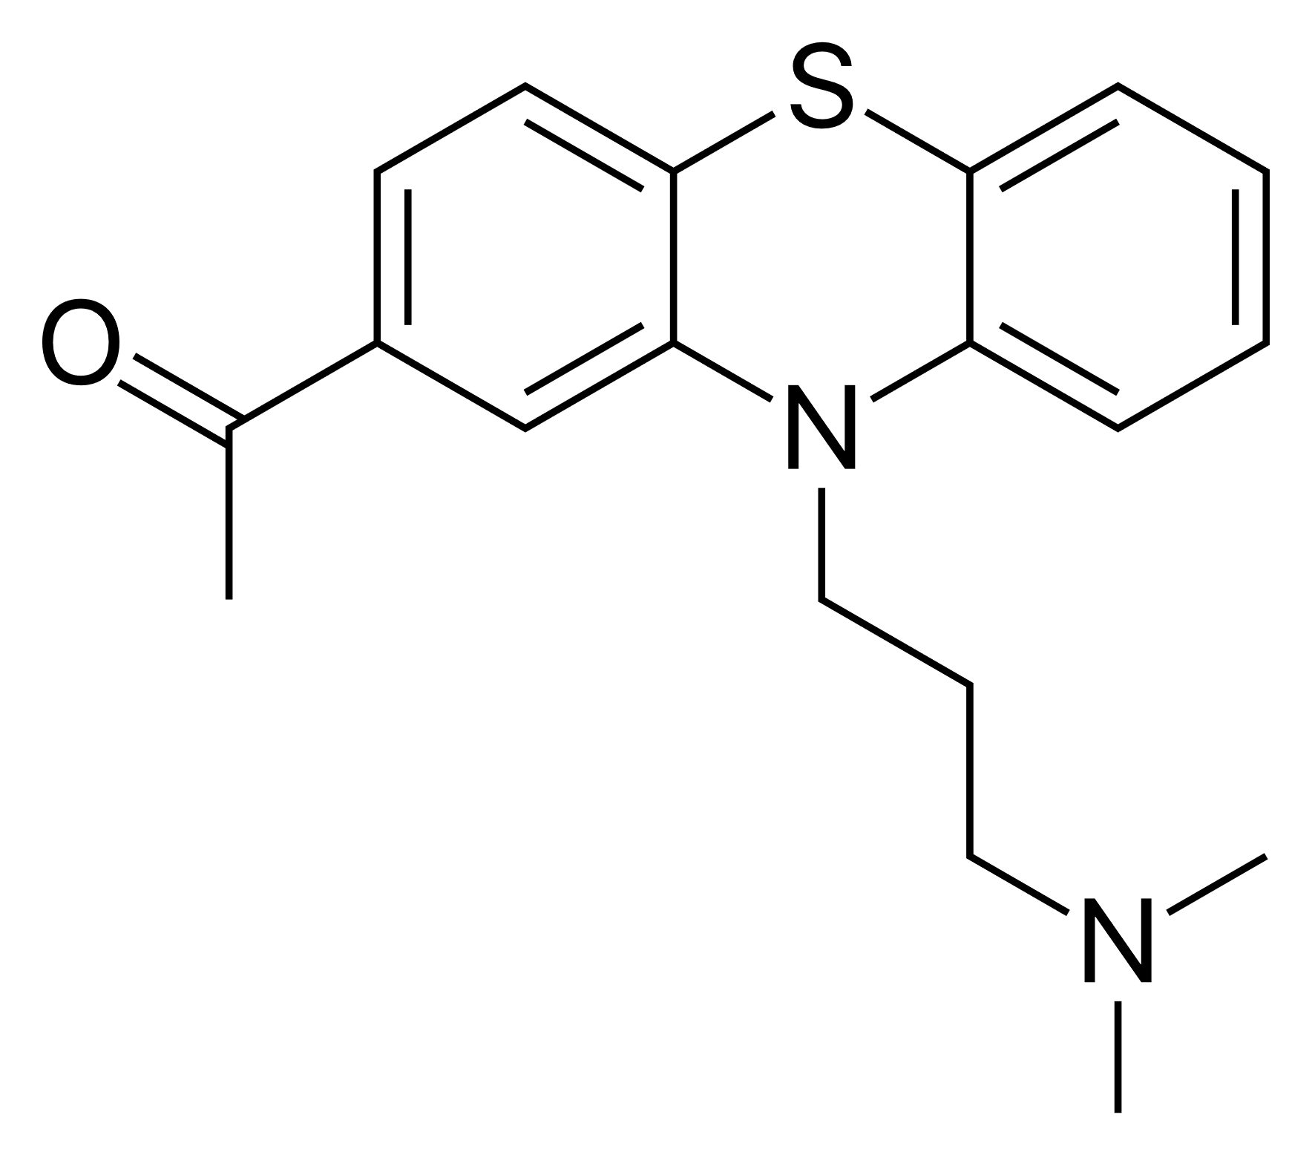
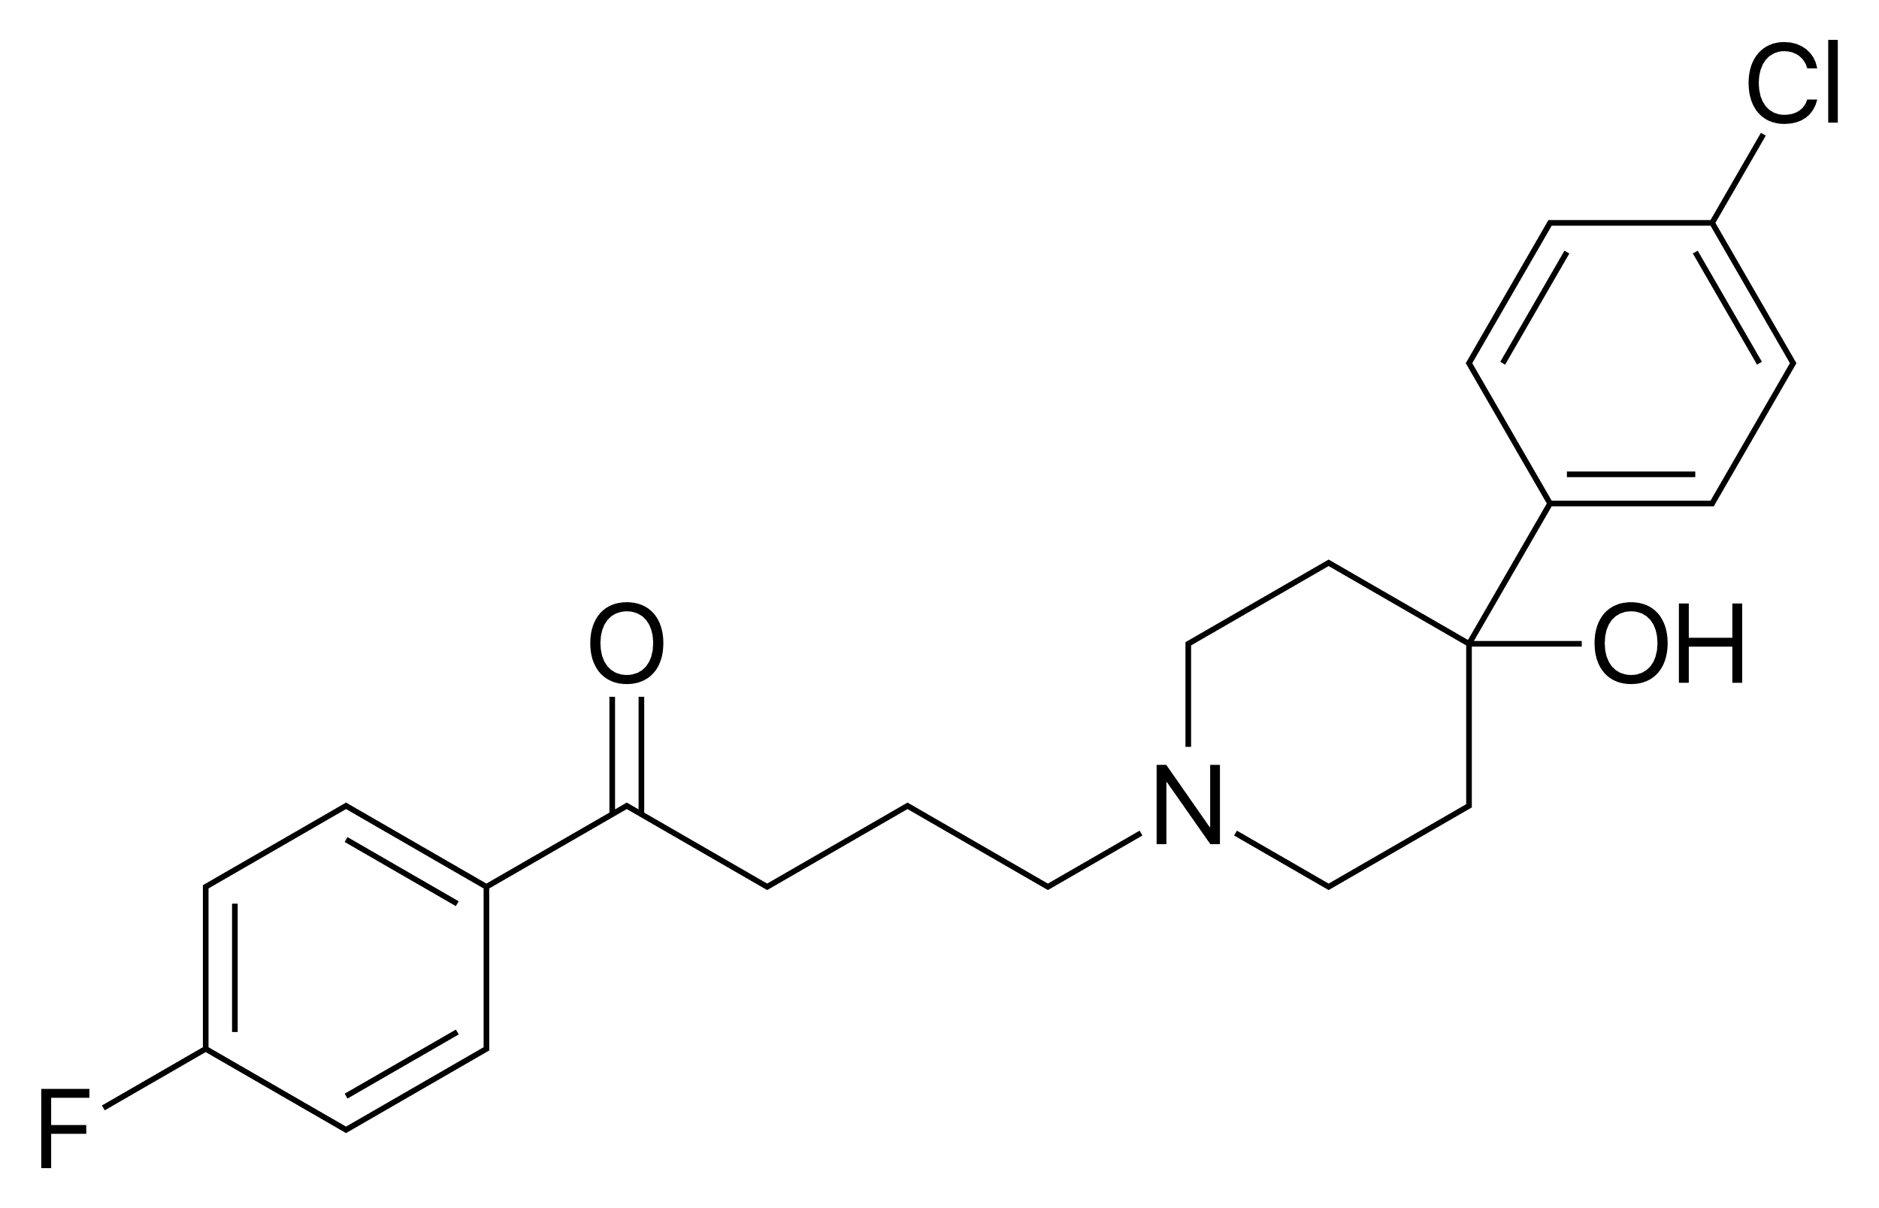
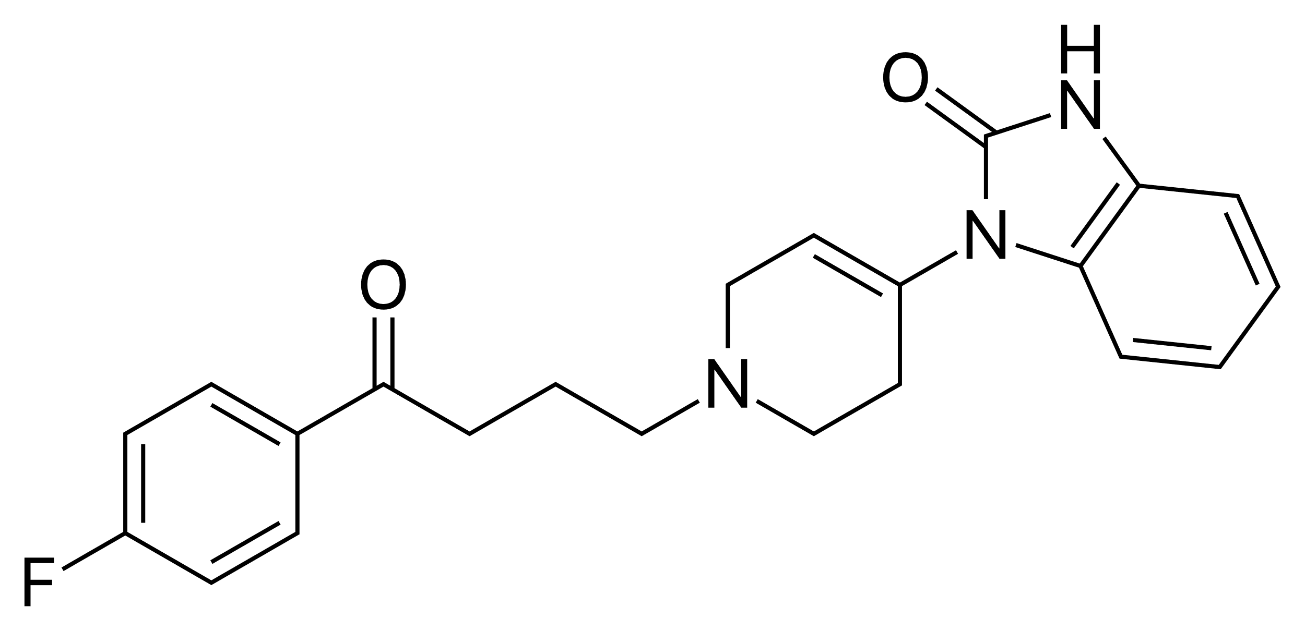
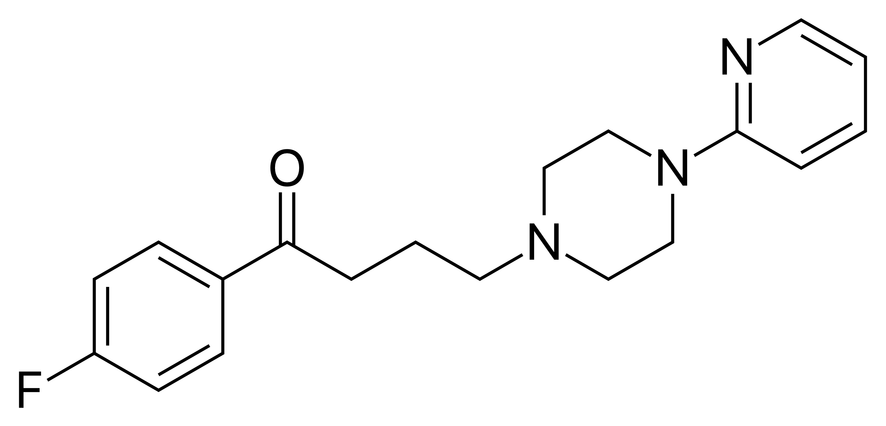
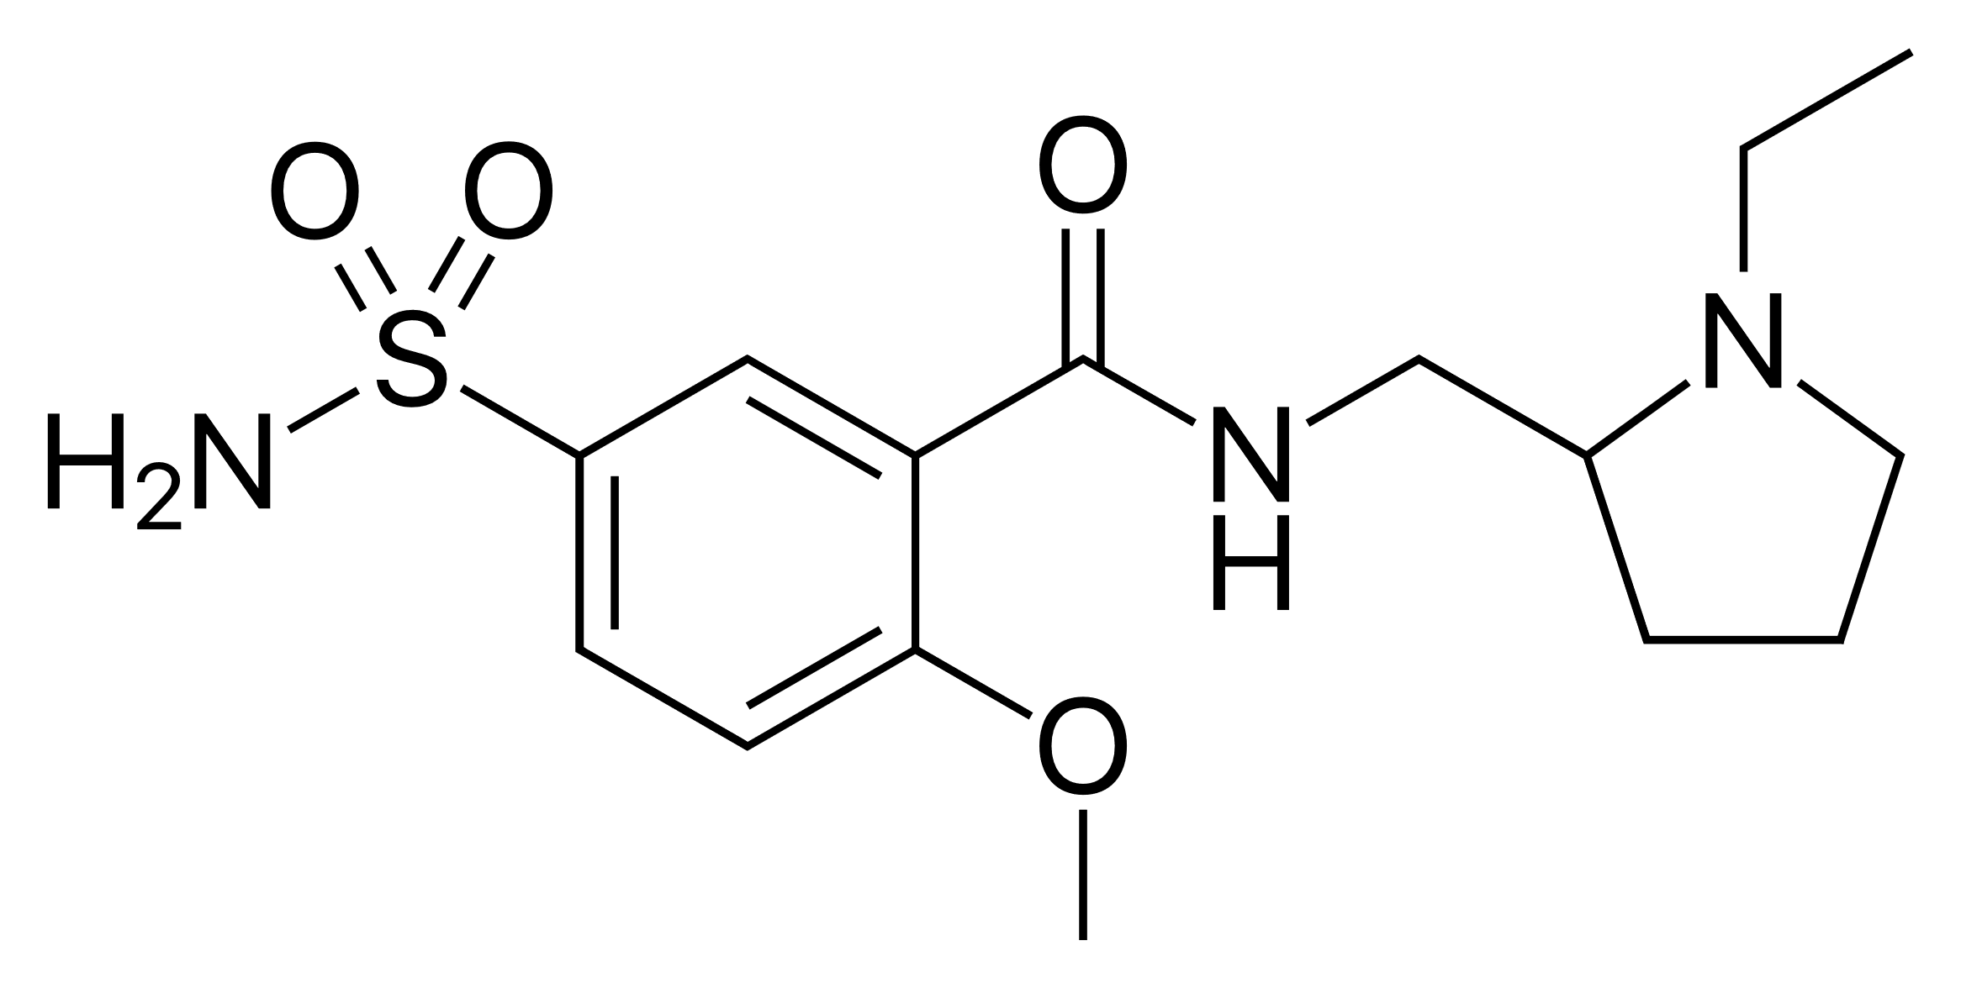
Tranquilizantes maiores
Fenotiazínicos Butirofenonas
Clorpromazina
Acepromazina
Haloperidol
Droperidol
Azaperone
Benzamida substituída
Sulpiride

Slide 30
Tranquilizantes maiores
Mecanismo de ação
Os tranquilizantes maiores são também conhecidos como bloqueadores dopaminérgicos
A pergunta que deve ser feita portanto é, qual o papel das vias dopaminérgicas no SNC?
Existem pelo menos 4 vias dopaminérgicas no SNC dos mamíferos:
Via Mesocortical | Liga estruturas mesencefálicas com o córtex cerebral
Via Mesolímbica | Liga estruturas mesencefálicas com estruturas límbicas
Via Nigro-estriatal | Conecta a Substância Negra com o Corpo Estriado (núcleos da base)
Via Tubero-Infundibular | Liga o hipotálamo ao Infundíbulo (liberação de hormônios).

Slide 31
C
ó
r
t
e
x
Córtex cerebral
Córtex motor
Córtex cerebral
N
u
c
l
e
o
s
B
a
s
e
Ventroanterior
ventrolateral
C
ó
r
t
e
x
Globo
pálido
(externo)
Globo
pálido
(interno)
Denteado
Caudato/
putamen
Tálamo
Interposto
Núcleo
sub-
Talâmico
Fastigial
Substância
negra
Cerebelo
M
e
s
e
n
c.
T
r
o
n
c
o
F
o
r
m
ç
ã
o
R
e
t
i
c
u
l
a
r
Núcleos
pontinos
Colículo
superior
Núcleo
rubro
Oliva
inferior
Núcleos
vestibulares
M
ú
s
c
u
l
o
C
l
a
r
k
e
N
e
u
r
ô
n
i
o
C
o
l
u
n
a
M
o
t
o
Labirinto
Medula
Estruturas ordenadoras
Estruturas controladoras
Estruturas planejadoras
Estruturas efetoras
Estruturas receptoras e aferentes

Slide 32
